Slide 1

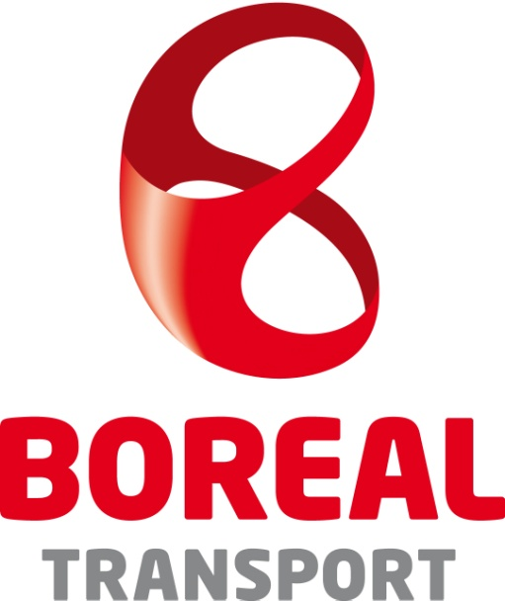

Slide 2
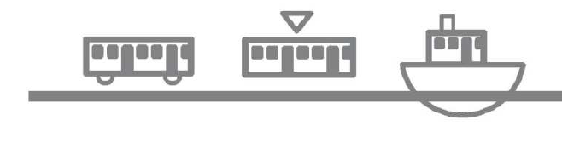
Dialogkonferanse Ruters bussanbud 2014
25.11.2013

Slide 3
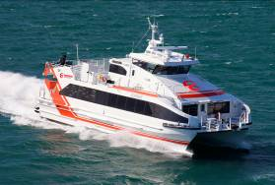
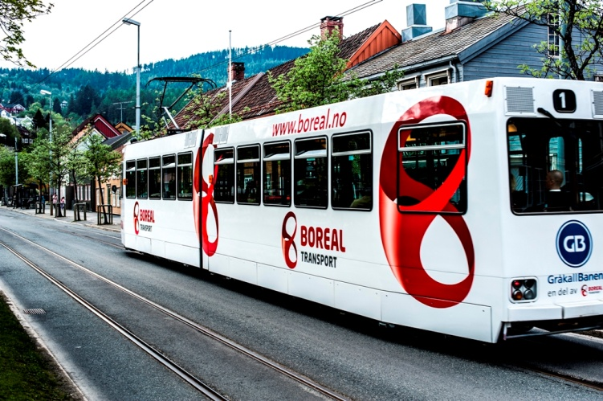
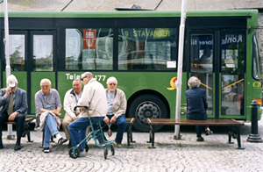
Boreal Transport Norge
Honningsvåg
Hammerfest
Vadsø
Lakselv
Kirkenes
Alta
Tromsø
Harstad
Sortland
Leknes
Bodø
Sandnessjøen
Boreal Transport Norge AS
MNOK omsetning (2012) | 2 093
Ansatte | 2 100
Enheter
Busser | 728
Båter | 32
Trikker | 9
Trondheim
Orkanger
Hitra/Frøya
Stjørdal
Kyrksæterøra
Selbu
Oppdal
Støren
Røros
Berkåk
Trysil
Bergen
Lillehammer
Oslo
Stavanger
Tau
Sandnes
Egersund
Sokndal

Slide 4

Ruters bussanbud 2014

Slide 5
Nøkkelord: Tid
Avgørende
  For å kunne gi et best mulig tilbud
  Like konkurransevilkår
Anbudsfase
  Forutsetning: Et ferdig og godt gjennomarbeidet konkurransegrunnlag, spesielt ruteplan
Fra kontraktsinngåelse til oppstart
  Materiell, personell og:
Depot

